Slide 1
三角函數
洪馨誼 498401193
陳美均 498402109
付孟穎 90099112X

Slide 2
一.主題內容簡介
複習直角三角形的性質
介紹正餘弦與廣義角
正餘弦定理與三角形面積計算補充
和角、差角、倍角與半角等公式
三角測量及其他數學問題

Slide 3
二.課程流程
一個數學測量問題
介紹銳角、直角與鈍角三角形
介紹直角三角形的性質(畢氏定理、餘角)
進階數學測量問題
介紹正餘弦與廣義角(平方與倒數關係)
動畫呈現sin、cos、tan等函數的變化
正餘弦定理(三角形面積計算)
介紹和角、差角、倍角與半角等公式
三角測量與計算
利用以上所學到的 解決生活的數學問題

Slide 4

在進入主題之前，先想想…

Slide 5
Q1問題
有一天小明推著一檯角度測量機，在101前方欲測量101的高度，他先測量一次，發現仰角30度，然後他又向前走了1km，發現這時仰角變成60度，請問101到底有多高?

Slide 6
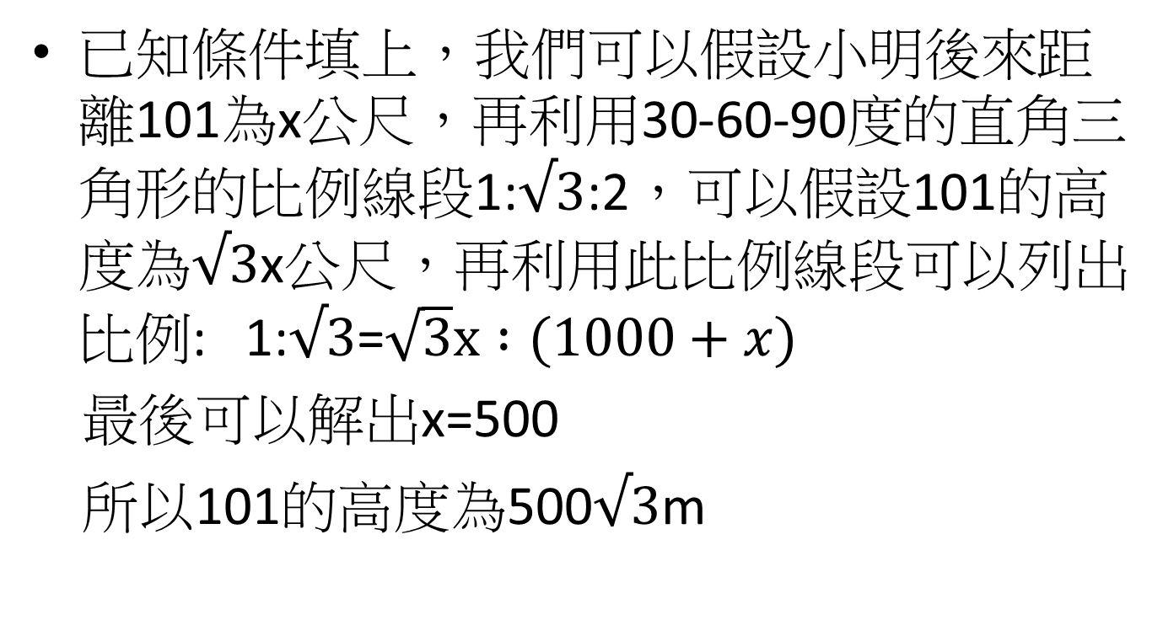
回憶國中…
已知條件填上，我們可以假設小明後來距離101為x公尺，再利用30-60-90度的直角三角形的比例線段1:$√3$:2，可以假設101的高度為$√3$x公尺，再利用此比例線段可以列出比例: 1:$√3$=$\sqrt{3}x :(1000+x)$
最後可以解出x=500
所以101的高度為500$√3$m

Slide 7
直角三角形的性質

Slide 8
銳角、直角、鈍角
銳角三角形
直角三角形
鈍角三角形

Slide 9
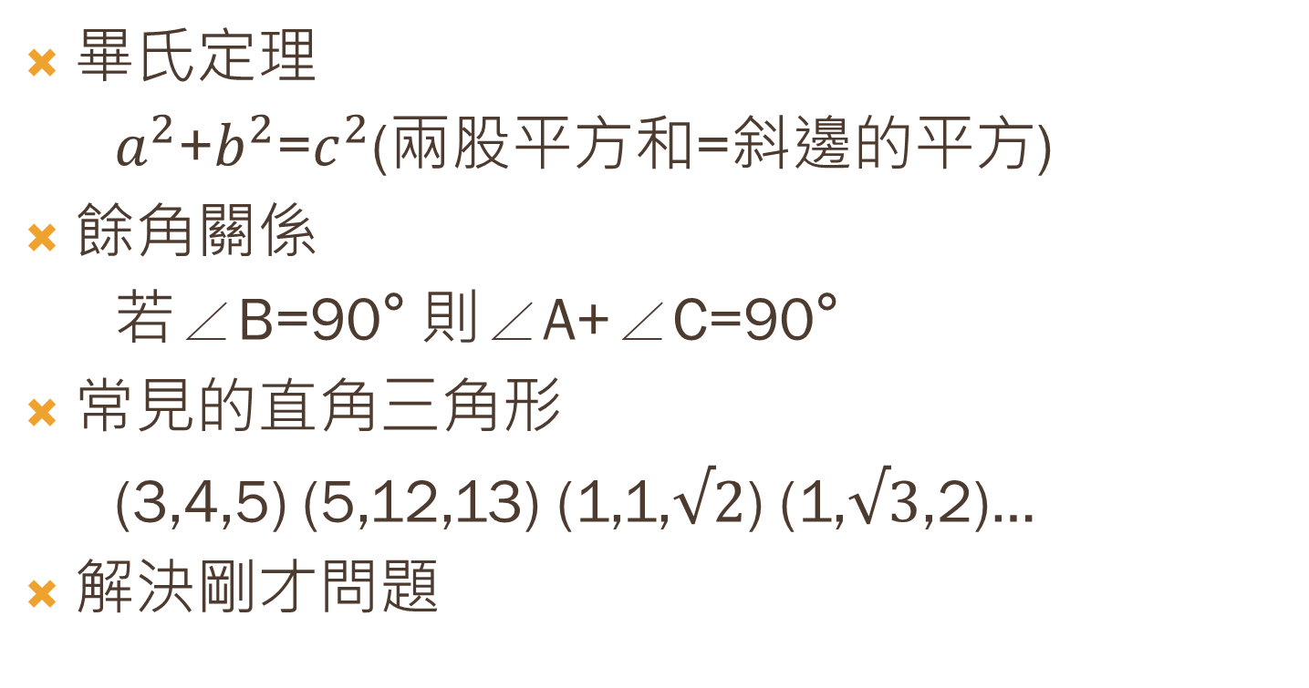
直角三角形的特性
畢氏定理
$a^{2}$+$b^{2}$=$c^{2}$(兩股平方和=斜邊的平方)
餘角關係
若∠B=90° 則∠A+∠C=90°
常見的直角三角形
(3,4,5) (5,12,13) (1,1,$√2$) (1,$√3$,2)…
解決剛才問題

Slide 10
若不是特殊角，你還會嗎?
若測量到的仰角改成15度與75度，其他條件相同，請問101的高度?

Slide 11
正餘弦與廣義角

Slide 12
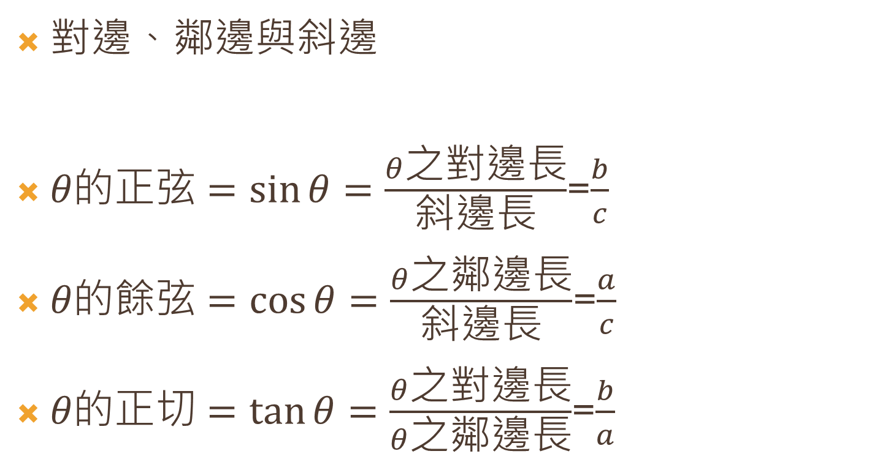
Sin、cos與tan函數
對邊、鄰邊與斜邊
$θ的正弦=\sin{θ=\frac{θ之對邊長}{斜邊長}}$=$\frac{b}{c}$
$θ的餘弦=\cos{θ=\frac{θ之鄰邊長}{斜邊長}}$=$\frac{a}{c}$
$θ的正切=\tan{θ=\frac{θ之對邊長}{θ之鄰邊長}}$=$\frac{b}{a}$

Slide 13
播放動畫
了解Sin、Cos、Tan圖形之週期變化
理解正弦函數、餘弦函數在[0，2π]，正切函數在（-π/2，π/2）上的性質（如單調性、最大和最小值、圖像與x軸交點等）。
觀察比較Csc、Sec、Cot圖形
改變A,w,t的值，瞭解y=Asin(wx+t)的實際意義與觀察函數的變化情形

Slide 14
極座標的象限與象限角
第一象限
第二象限
第三象限
第四象限

Slide 15
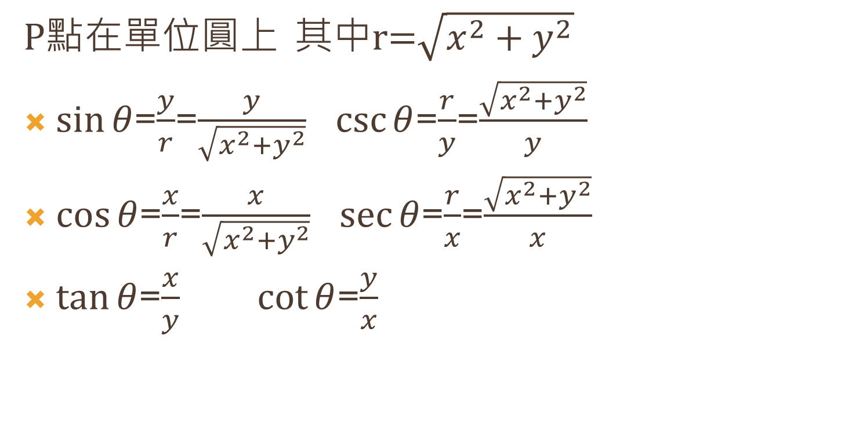
廣義三角函數
P點在單位圓上 其中r=$\sqrt{x^{2}+y^{2}}$
$\sin{θ}$=$\frac{y}{r}$=$\frac{y}{\sqrt{x^{2}+y^{2}}}$ $\csc{θ}$=$\frac{r}{y}$=$\frac{\sqrt{x^{2}+y^{2}}}{y}$
$\cos{θ}$=$\frac{x}{r}$=$\frac{x}{\sqrt{x^{2}+y^{2}}}$ $\sec{θ}$=$\frac{r}{x}$=$\frac{\sqrt{x^{2}+y^{2}}}{x}$
$\tan{θ}$=$\frac{x}{y}$ $\cot{θ}$=$\frac{y}{x}$

Slide 16
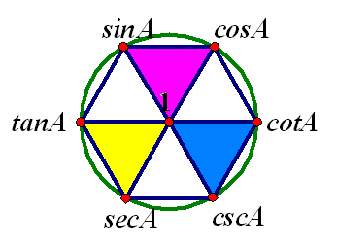
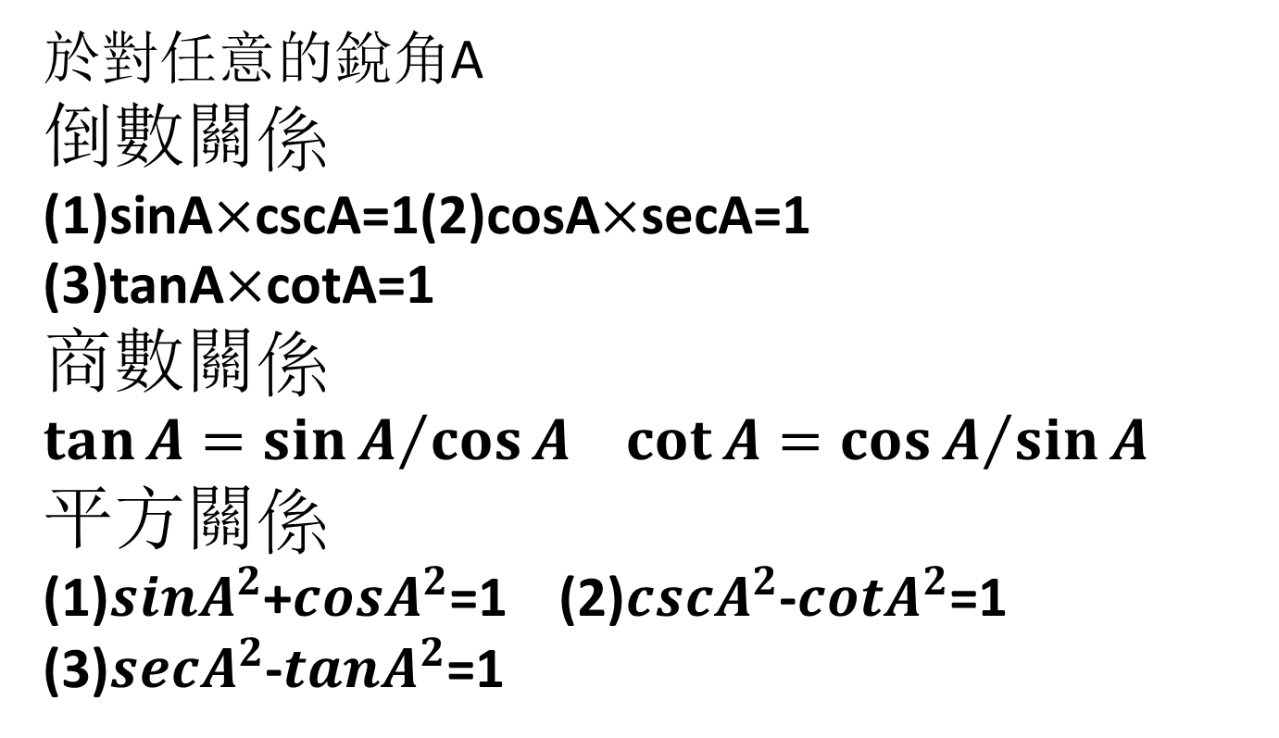
三角函數之間的關係
於對任意的銳角A
倒數關係
(1)sinA$×$cscA=1(2)cosA$×$secA=1
(3)tanA$×$cotA=1
商數關係
$\tan{A={\sin{A}}/{\cos{A}}}$ $\cot{A={\cos{A}}/{\sin{A}}}$
平方關係
(1)${sinA}^{2}$+${cosA}^{2}$=1 (2)${cscA}^{2}$-${cotA}^{2}$=1
(3)${secA}^{2}$-${tanA}^{2}$=1

Slide 17
餘角關係

Slide 18
正餘弦定理與三角形面積(補充)

Slide 19
正弦定理
三角形ABC中，∠A，∠B，∠C對的邊長分别為a,b,c，則

Slide 20
餘弦定理
若a,b與c分别表示△ABC三內角∠A，∠B與∠C的對邊長，則：

Slide 21
餘弦定理也可以寫成:

Slide 22
三角形面積計算(補充)

Slide 23
和角、差角、倍角與半角公式

Slide 24
和角與差角公式

Slide 25
倍角公式

Slide 26
半角公式

Slide 27

其他公式補充
三倍角公式:
$\sin{3θ}$=3$\sin{θ}$-4${\sin{θ}}^{3}$
$\cos{3θ}$=4${\cos{θ}}^{3}$-3$\cos{θ}$

Slide 28
三角測量與其他問題

Slide 29

三角測量
有一艘船向南航行，在東方偏南30°的方位發現一座燈塔後，繼續向南前進10浬，此時燈塔的方向在東方偏北60°，則此船航線與燈塔的最短距離為多少浬?
解: 如右圖，設從O點航行到A點
而燈塔B=>$\overline{OB}$=10$\sin{30\text{°}}$=5浬
$\overline{AB}$=10$\cos{30\text{°}}$=5$\sqrt{3}$浬
B點到$\overline{OA}$的距離
=$\frac{5×5√3}{10}$=$\frac{5√3}{2}$浬

Slide 30
設計理念
以兩個數學測量問題切入，由國中學過的概念引申到三角函數。
以動畫呈現三角函數的週期概念，拖曳動畫，利用“互動式”教學，讓學生自己動手發現與觀察sin、cos、tan等之變化。
利用所學來解決生活中的數學問題。

Slide 31
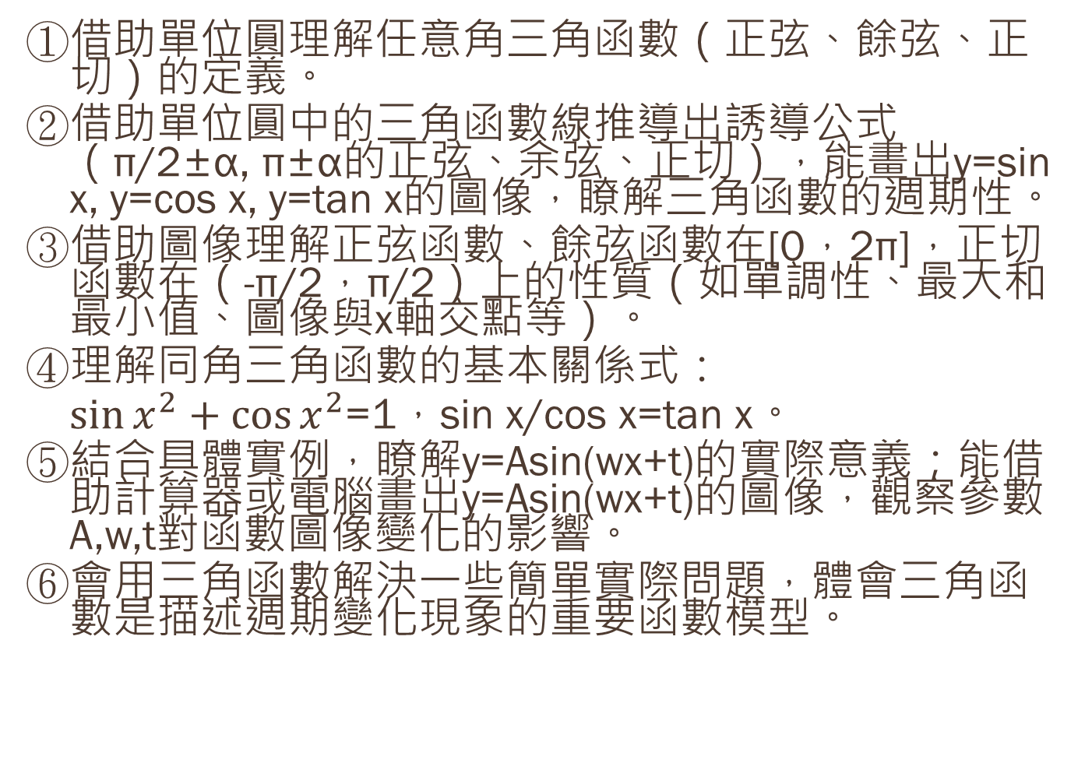
教學目標
①借助單位圓理解任意角三角函數（正弦、餘弦、正切）的定義。
②借助單位圓中的三角函數線推導出誘導公式（π/2±α, π±α的正弦、余弦、正切），能畫出y=sin x, y=cos x, y=tan x的圖像，瞭解三角函數的週期性。
③借助圖像理解正弦函數、餘弦函數在[0，2π]，正切函數在（-π/2，π/2）上的性質（如單調性、最大和最小值、圖像與x軸交點等）。
④理解同角三角函數的基本關係式：
${\sin{x}}^{2}+{\cos{x}}^{2}$=1，sin x/cos x=tan x。
⑤結合具體實例，瞭解y=Asin(wx+t)的實際意義；能借助計算器或電腦畫出y=Asin(wx+t)的圖像，觀察參數A,w,t對函數圖像變化的影響。
⑥會用三角函數解決一些簡單實際問題，體會三角函數是描述週期變化現象的重要函數模型。

Slide 32
規劃流程
三角函數
概念
數學測量
問題
動畫與親手體驗(互動式教學)
廣義三角
函數
直角三角形的性質
自由運用所學三角函數
正餘弦定理
和角差角
倍角半角
解決三角
測量問題

Slide 33
參考資料
高中數學第二册（南一書局）
高中數學第二册教師手册（南一書局）
高中數學第二册（康熙圖書）

Slide 34
thanks
END

